Slide 1
В сети АЗК «Qazaq Oil»

Slide 2
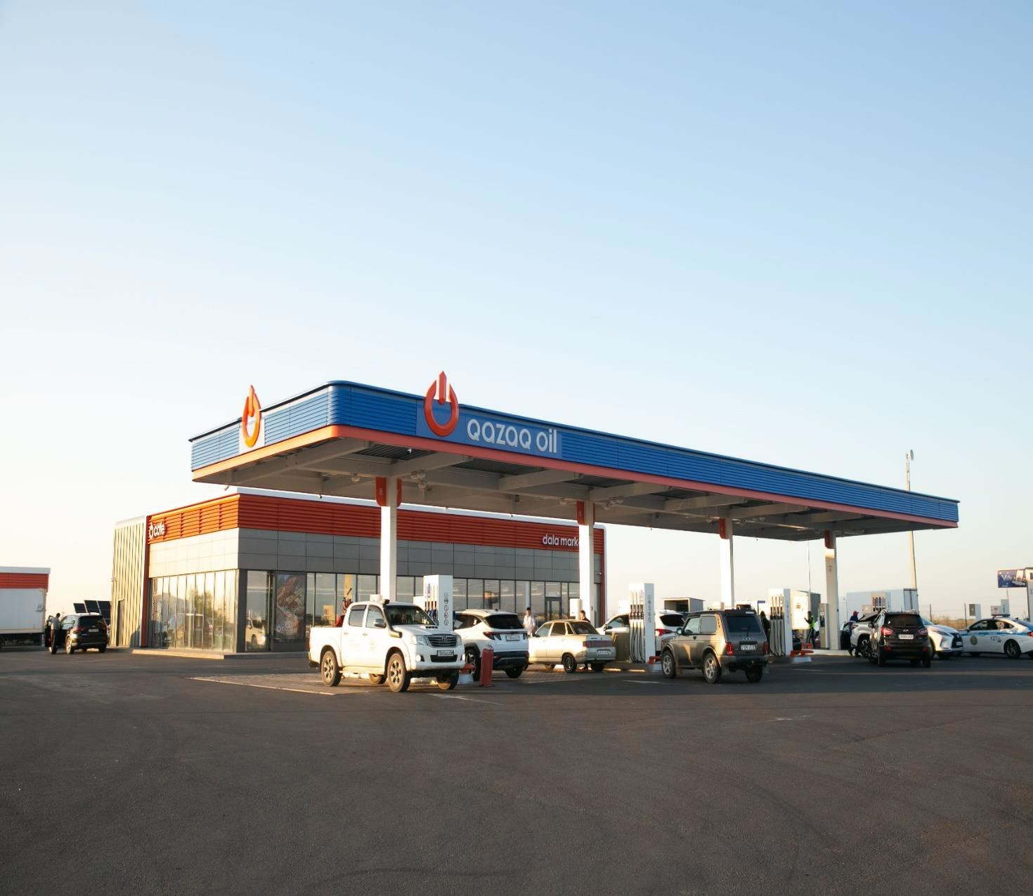
Крупнейшая сеть АЗС
Qazaq Oil - это предоставление качественных товаров и услуг с системой сквозного контроля качества. Каждый 5-й владелец автомобиля доверяет Qazaq Oil .
«Qazaq Oil – Ваш бензин. Ваша сеть АЗС. Ваш лучший друг в дороге.»
Миссия компании
предоставляющей
Создание национальной сети АЗС,
качественное топливо, широкий ассортимент товаров и
безупречный сервис.
Лидер на рынке
Компания ввела новый стандарт обслуживания, новые акции, предложение еды и кофе на АЗС, новый товарный ассортимент и его выкладку. Развивает сервис быстрого питания Q-cafe.

Slide 3
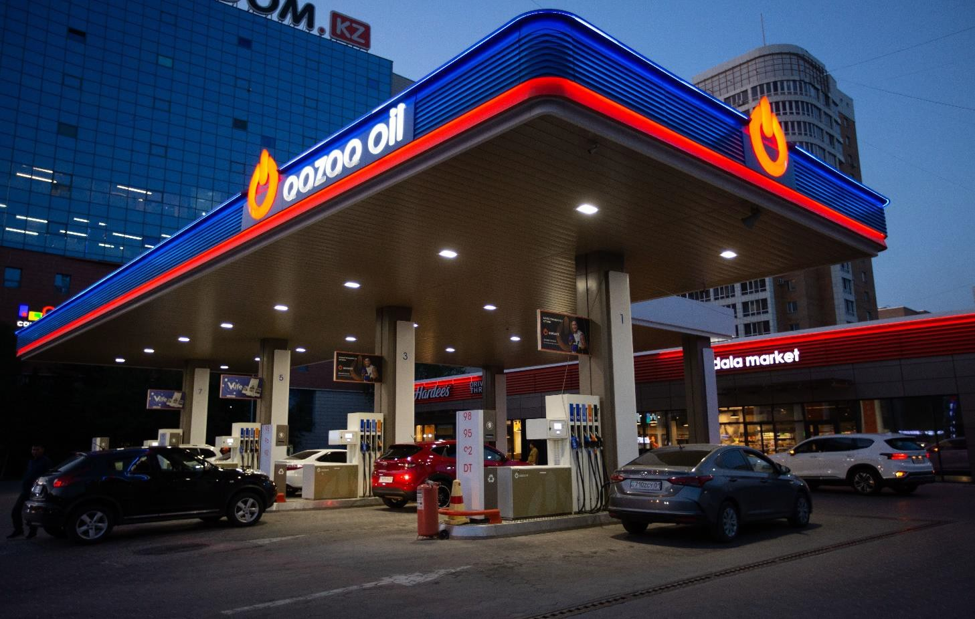
АЗС Qazaq Oil получила премию «Выбор года» и стала единственной компанией из стран СНГ в мировом рейтинге лучших АЗС мира по версии профильного журнала Superstation.pro
Лидерство Qazaq Oil основано на таких ключевых показателях, как: география и количество станций, доля рынка, объем налива нефтепродуктов, качество топлива и уровень сервиса для клиентов.
Целевая аудитория:
Мужчины
25-64 лет
85,1%
Есть дети
У 61,4% дети до 16 лет
84,8%
Женаты
84,9%
Имеют образование
Средне-специальное или высшее
84,9%
Работают
75% по найму

Slide 4
100% внимание потребителя
Для Казахстана размещение рекламы на АЗС – сравнительно новое направление маркетинга, которое быстро набирает
обороты. В нашей стране на такую рекламу обращают внимание 100% автомобилистов и их пассажиров, так как это
непривычное и новое явление. Ярко оформленное, продуманное
рекламное изображение точно не останется незамеченным.
Большой рекламный охват
Размещение рекламы в крупнейшей сети АЗС Казахстана Проходимость одной АЗС (1 500- 2 000 человек в сутки) Постоянно растущая аудитория
Постоянно растущая аудитория
В Казахстане число автомобилей на душу населения
увеличивается стремительными темпами, а значит, растет и число потенциальных потребителей ваших товаров и услуг.
Попадание в целевую аудиторию
100% таргетинг рекламы на аудиторию автовладельцев
Методичность и периодичность просмотра
Автомобилисты преимущественно заправляются на одних и тех же станциях, соответственно, они контактируют с вашей рекламой регулярно с определенной периодичностью.
Возможность GEO таргетинга
Выбрать только ближайшие АЗС к точкам продаж или запустить рекламу по всем АЗС города, чтобы о вас
узнали миллионы!

Slide 5
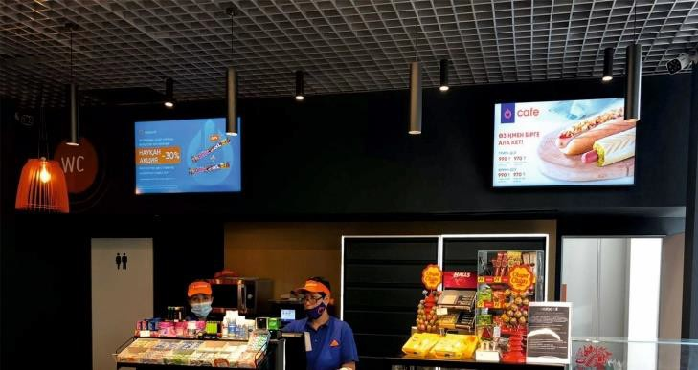
СТОИМОСТЬ РАЗМЕЩЕНИЯ ЗА 1 МЕСЯЦ (С УЧЕТОМ НДС):
ОБЛАСТЬ РАЗМЕЩЕНИЯ | КОЛИЧЕСТВО АЗС | СТОИМОСТЬ РАЗМЕЩЕНИЯ
АЛМАТЫ И АЛМАТИНСКАЯ ОБЛАСТЬ | 38 | 500 000
АСТАНА | 18 | 500 000
АКТЮБИНСКАЯ ОБЛАСТЬ | 22 | 300 000
АТЫРАУСКАЯ ОБЛАСТЬ | 22 | 300 000
ПАВЛОДАРСКАЯ ОБЛАСТЬ | 11 | 200 000
ЗАПАДНО-КАЗАХСТАНСКАЯ ОБЛАСТЬ | 12 | 200 000
СЕВЕРО-КАЗАХСТАНСКАЯ ОБЛАСТЬ | 13 | 200 000
КАРАГАНДИНСКАЯ ОБЛАСТЬ | 17 | 200 000
АКМОЛИНСКАЯ ОБЛАСТЬ | 14 | 200 000
ВОСТОЧНО-КАЗАХСТАНСКАЯ ОБЛАСТЬ | 21 | 200 000
КОСТАНАЙСКАЯ ОБЛАСТЬ | 5 | 100 000
МАНГИСТАУСКАЯ ОБЛАСТЬ | 7 | 100 000
ЖАМБЫЛСКАЯ ОБЛАСТЬ | 8 | 100 000
КЫЗЫЛОРДИНСКАЯ ОБЛАСТЬ | 7 | 100 000
ШЫМКЕНТ И ТУРКЕСТАНСКАЯ ОБЛАСТЬ | 4 | 50 000
ВИДЕОРЕКЛАМА НА ЭКРАНАХ НАД КАССОВОЙ ЗОНОЙ
ДЛИТЕЛЬНОСТЬ РОЛИКА | КОЛИЧЕСТВО ПОКАЗОВ В СУТКИ
10 СЕКУНД | 720 ПОКАЗОВ
30 СЕКУНД | 240 ПОКАЗОВ
РАЗРЕШЕНИЕ | 3840Х2160 ПИКСЕЛЕЙ

Slide 6
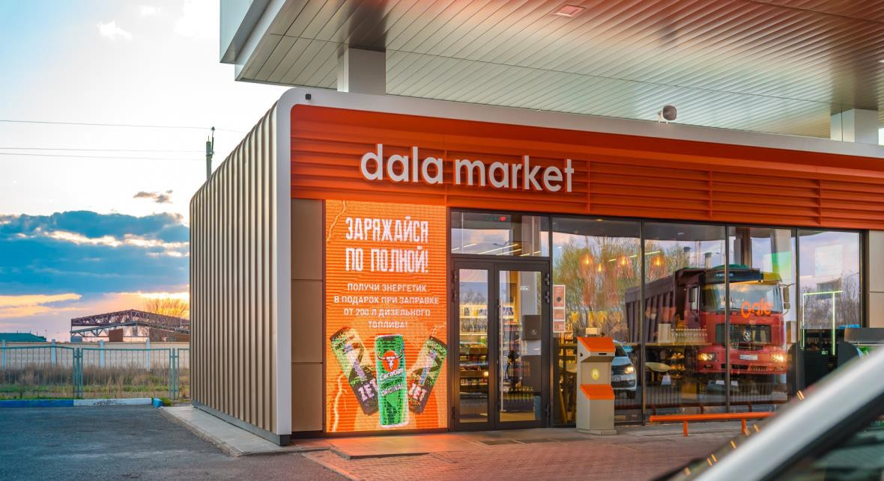
СТОИМОСТЬ РАЗМЕЩЕНИЯ ЗА 1 МЕСЯЦ (С УЧЕТОМ НДС):
ОБЛАСТЬ РАЗМЕЩЕНИЯ | КОЛИЧЕСТВО АЗС | СТОИМОСТЬ РАЗМЕЩЕНИЯ
АСТАНА | 3 | 500 000
АЛМАТЫ И АЛМАТИНСКАЯ ОБЛАСТЬ | 2 | 500 000
АТЫРАУСКАЯ ОБЛАСТЬ | 1 | 200 000
АКМОЛИНСКАЯ ОБЛАСТЬ | 1 | 200 000
ВОСТОЧНО-КАЗАХСТАНСКАЯ ОБЛАСТЬ | 2 | 200 000
КОСТАНАЙСКАЯ ОБЛАСТЬ | 2 | 200 000
ЖАМБЫЛСКАЯ ОБЛАСТЬ | 1 | 100 000
МЕДИАЭКРАН НА ВХОДНОЙ ГРУППЕ
ДЛИТЕЛЬНОСТЬ РОЛИКА | КОЛИЧЕСТВО ПОКАЗОВ В СУТКИ
10 СЕКУНД | 720 ПОКАЗОВ
30 СЕКУНД | 240 ПОКАЗОВ
РАЗРЕШЕНИЕ

Slide 7
Вышка «Qazaq oil» (статичное размещение)
СТОИМОСТЬ РАЗМЕЩЕНИЯ ЗА 1 МЕСЯЦ (С УЧЕТОМ НДС):
ОБЛАСТЬ РАЗМЕЩЕНИЯ | КОЛИЧЕСТВО АЗС | СТОИМОСТЬ РАЗМЕЩЕНИЯ
АЗС С-048 | 1 | 500 000
Размещение рекламы на вышки «Qazaq oil»
Уникальная возможность разместить Ваш логотип на вышки «Qazaq oil» на АЗС по адресу: Акмолинская область, Бурабайский район, при въезде в город Щучинск.
Щучинск — центр Бурабайского района в Акмолинской области. Это место известно далеко за пределами Казахстана как Щучинско-Боровская курортная зона или казахская Швейцария. Уникальные природные достопримечательности города и окрестностей влекут множество туристов и отдыхающих.

Slide 8
Рекламные материалы, используемые Рекламодателем,
должны быть высокого качества, а также не должны
содержать орфографических, грамматических
и стилистических ошибок.
Перед изготовлением рекламной конструкции необходимо
произвести контрольные замеры за счет
Рекламодателя
Перед производством эскизы необходимо согласовать с департаментом маркетинга и стратегического развития
Размеры и технические требования по размещению
обсуждаются с каждым Рекламодателем индивидуально
Запрещается реклама товаров (работ, услуг),
запрещенных к производству и реализации в соответствии с законодательством Республики Казахстан
Мы оставляем за собой право не разрешать
размещение рекламной информации
определённого
характера без объяснения причин
Производство рекламного материала, монтаж/демонтаж за счет Рекламодателя

